Slide 1

Analítica para fortalecer el proceso de admisiones
CASO 2 · INTELIGENCIA DE NEGOCIOS
Instituto Universitario Horizonte
PRESENTAN
Jose David Losada Legarda
Especialización en Data Analytics para Marketing Digital
Yaneth Viviana Pechene Cuchumbe
Darlyn Kamila Mamian Uní
Fundación Universitaria de Popayán
Docente: Mag. Luis Emiro Mosquera Sánchez
Notes:
Saludo y presentación del equipo. El trabajo recorre todo el ciclo: diagnóstico de la base original, integración de tres fuentes, limpieza, análisis administrativo y un dashboard en Power BI.

Slide 2

Tres partes, un solo hilo: de los datos a las decisiones
RUTA DE LA SUSTENTACIÓN
PARTE 1
PARTE 2
PARTE 3
Base original, diagnóstico de calidad e integración de las fuentes CRM, Oracle y catálogo.
Limpieza en quince etapas, conciliación de registros y análisis de resultados.
Respuestas, hallazgos, modelo estrella, dashboard en Power BI y recomendaciones.
02 / 15
Notes:
Cada integrante presenta una parte. Duración sugerida: unos 4 minutos por persona.

Slide 3

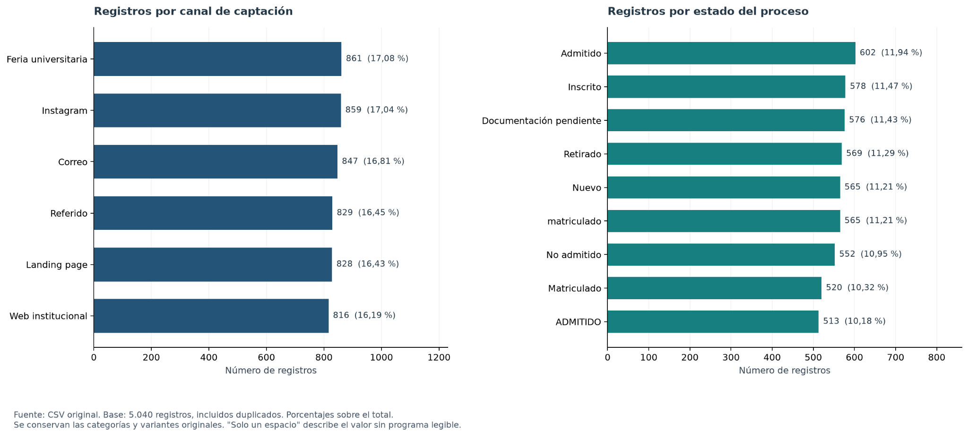
El punto de partida: una base con ruido
PARTE 1 ·
5.040
38
registros de partida
pares de filas idénticas
5
16,4 %
formatos de fecha
importes vacíos
Figura del informe descriptivo: Matriculado (520) y matriculado (565) se contaban como estados distintos.
Diagnosticamos sin modificar el archivo: el número de filas no equivale al de aspirantes ni al de matrículas.
03 / 15
Notes:
La base principal tenía 5.040 registros y 15 columnas. Encontramos 40 identificadores repetidos (38 pares de filas idénticas y 2 con una columna distinta), 92 registros sin código de aspirante, 826 importes vacíos y 35 marcados "por definir", y cinco formatos de fecha. Las variantes de escritura partían programas, modalidades, estados, ciudades y asesores. En esta etapa solo documentamos y propusimos reglas de unificación (Anexo A del informe).

Slide 4

Integramos cuatro fuentes en una sola base
PARTE 1 ·
5.040
500
BASEUNIFICADA
Base principal
Vista Oracle
5.640
100
7
registros y 18 columnas, con facultad, duración y nivel del catálogo
CRM, aportes a solicitudes existentes
Programas del catálogo depurado
Power Query: anexar fuentes, limpiar textos y unir el catálogo con coincidencia difusa (5.613 de 5.640 registros emparejados).
04 / 15
Notes:
El CRM no trae solicitudes nuevas: sus 100 códigos ya estaban en la base principal y aporta importes. Oracle sí suma 500 filas; 498 tienen candidatos parecidos en la principal, pero eso no confirma que sean duplicados. El catálogo se depuró de 9 a 7 programas y se unió con un Left Outer.
La cifra de 498 correspondencias describe la revisión inicial. Después de estandarizar las ausencias se identificaron candidatos para los 500 Oracle, sin confirmar duplicados.

Slide 5
Quince etapas trazables, de L00 a L14
PARTE 2 .
L00
L01
L02
L03
L04
Entrada congelada
Procedencia de cada fila
Textos y categorías
Ausencias con motivo
Fechas e importes COP
L05
L06
L07
L08
L09
Catálogo de programas
Repeticiones exactas
Conciliación de fuentes
Coherencia administrativa
Exportación intermedia
L10
L11
L12
L13
L14
Registros parciales
Estados y aspirantes
CRM e importes
Oracle y periodos
Entrega y cierre
Reglas versionadas en JSON, huella SHA-256 de cada entrada y auditoría por ejecución: repetir el proceso da el mismo resultado.
05 / 15
Notes:
Toda la limpieza está en el notebook 02, etapa por etapa. Cada etapa guarda sus reglas y un registro de auditoría, así que cualquier cambio se puede rastrear hasta la fila original. L00 congela la entrada; L02 a L04 estandarizan textos, ausencias y tipos; L06, L10 y L12 consolidan repeticiones, registros parciales y aportes CRM; L13 revisa Oracle y periodos; L14 genera el Excel entregable.

Slide 6


Conciliación: de 5.640 a 5.500 registros
PARTE 2 ·
5.640
−38
−2
−100
5.500
filas de entrada
repeticiones exactas
registros parciales
aportes CRM
registros
principal, CRM y Oracle
L10: 5 valores recuperados
L12: 13 importes recuperados
registro_id único
L06: filas idénticas
24 controles aprobados
500 Oracle conservados
0 valores inventados
Las 5.640 entradas conservan trazabilidad, tanto las mantenidas como las consolidadas.
06 / 15
Notes:
Este flujo representa conciliación de registros, no un embudo de conversión de aspirantes. Partimos de 5.640 entradas. Consolidar 38 repeticiones exactas deja 5.602. Conciliar dos registros parciales deja 5.600 y recupera cinco valores documentados. Incorporar 100 aportes CRM a solicitudes existentes deja 5.500 y permite recuperar 13 matrículas base. Los derechos administrativos quedan separados. Los 500 Oracle se conservan. Las 49 correspondencias más compatibles no se eliminan por similitud. Todas las entradas tienen un destino documentado. Permanecen 26 registros sin programa, 90 sin identificador de aspirante, 246 sin puntaje y 920 sin importe. No se imputaron valores por promedio ni se inventaron datos. Los 24 controles corresponden al cierre de limpieza y entrega, no a una validación del dashboard.

Slide 7
Antes y después de la limpieza
PARTE 2 ·
Columna | Antes | Después
documentos_completos | SI · sí · Sí | Sí
estado_proceso | ADMITIDO · matriculado | Admitido · Matriculado
fecha_solicitud | 16/11/2025 · 05-Jul-2026 · 2025/03/02 | 2025-11-16 · 2026-07-05 · 2025-03-02
programa | DERECHO · Especializacion en Data Analytics | Derecho · Especialización en Data Analytics
periodo_academico | 2026-I · 2026-1 · 2026 II | 20261 · 20261 · 20262
puntaje_admision | Pendiente | vacío, con motivo registrado
valor_matricula_cop | por definir · 2200000.0 | vacío con motivo · 2.200.000
Un texto que no es número ni fecha nunca se convierte en un valor inventado: queda vacío y se conserva su motivo.
07 / 15
Notes:
Ejemplos reales de la base. Las variantes de escritura se unifican con reglas explícitas, las fechas pasan a año-mes-día y los periodos a un código de semestre de ingreso. "Pendiente" en puntaje o "por definir" en importe no se convierten en cero ni en un promedio: quedan como ausencia con su motivo. "Nuevo" se agrupó con Admitido para el análisis, conservando el estado recibido.

Slide 8
PARTE 2 · RESULTADO REGISTRADO
Matrícula registrada en la base integrada
21,4 %
1.179 de 5.500 registros tienen estado Matriculado
Por programa va de 19,3 % a 23,9 % y por canal de 19,7 % a 23,9 %: diferencias de pocos puntos, que se leen junto con el tamaño de cada grupo.
Proporción observada de registros. No representa conversión definitiva de personas.
08 / 15
Notes:
Este es el hallazgo central. Es una proporción observada de registros, no una tasa de conversión de personas, porque no hay historial de estados ni identidad conciliada entre fuentes. Por programa, el mínimo es Especialización en Gerencia (19,3 %) y el máximo Administración de Empresas (23,9 %); por canal, Referido (19,7 %) e Instagram (23,9 %).

Slide 9
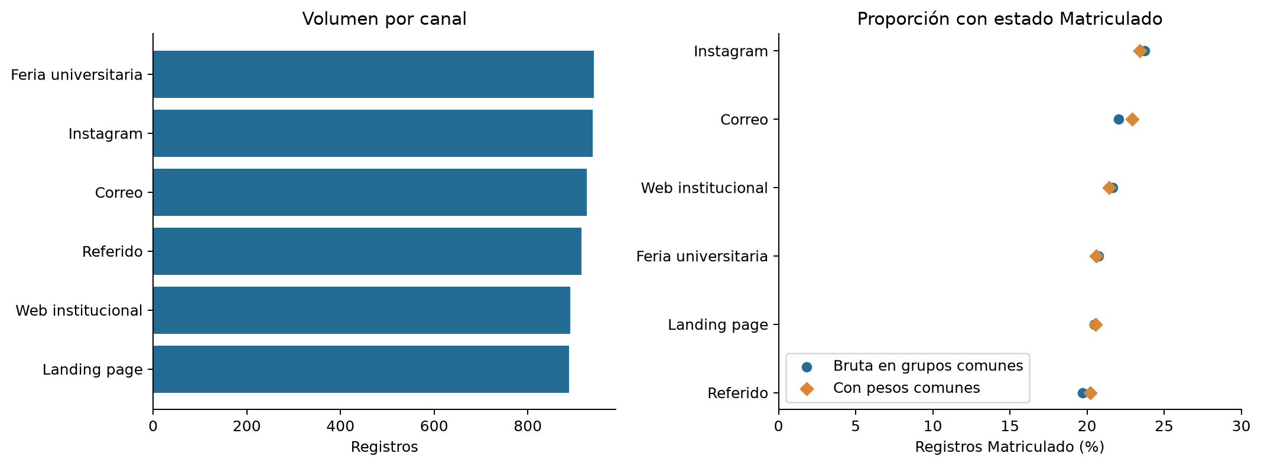
Entre canales: pocos puntos que no desaparecen
PARTE 2 ·
En 63 grupos comunes de programa, modalidad y periodo (5.474 registros), la amplitud entre canales baja de 4,03 a 3,20 puntos con pesos comunes, pero no desaparece.
09 / 15
Notes:
Se compararon 63 grupos comunes de programa, modalidad y periodo, con 5.474 registros. La amplitud entre canales baja de 4,03 a 3,20 puntos al aplicar los mismos pesos. Es una comparación descriptiva y no prueba una explicación causal, rentabilidad o independencia de las solicitudes. Los grupos con menos de 30 registros se identifican como pequeños, pero 30 no garantiza precisión ni demuestra un mercado atractivo.

Slide 10
Respuestas a las preguntas tras la limpieza
PARTE 3 ·
1 · PROGRAMA Y PERIODO
2 · CANALES
3 · DOCUMENTOS Y ASESOR
¿Qué proporción llega a Matriculado por programa y periodo?
¿Se mantienen las diferencias en grupos equivalentes?
¿Hay más pendientes o retirados sin documentos o sin asesor?
Con pesos comunes por programa, modalidad y periodo, la amplitud entre canales baja de 4,03 a 3,20 puntos.
Pendiente o Retirado: 21,9 % con documentos No o Pendiente y 23,5 % con Sí. Sin asesor: 23,4 % frente a 22,7 %.
Derecho y Data Analytics concentran 44,5 %, y esa concentración ya existía antes de limpiar. Matriculado va de 19,3 % a 23,9 % por programa y de 20,3 % a 22,1 % por periodo.
Se reducen, no desaparecen
Documentos sin patrón general
Asesor: diferencia de 0,68 puntos
Respondida para registros
Se responde con registros de solicitud; la matrícula efectiva y las personas únicas siguen pendientes de validar.
10 / 15
Notes:
Primera pregunta: la concentración en Derecho y Data Analytics ya existía. La conciliación cambia muy poco sus participaciones en la misma fuente y Oracle cambia el orden final. Segunda pregunta: en grupos comunes, la amplitud entre canales baja de 4,03 a 3,20 puntos con pesos comunes. Las diferencias permanecen, sin demostrar causas o rentabilidad. Tercera pregunta: Pendiente o Retirado con pesos comunes es 21,92 % con documentos No o Pendiente y 23,45 % con Sí. No aparece el patrón general esperado para documentación. Sin asesor es 23,36 % frente a 22,68 % con asesor: existe una diferencia descriptiva pequeña de 0,68 puntos, sin atribuirla al asesor ni concluir ausencia de asociación. La identidad única, matrícula efectiva y actualización de estados conservan condiciones pendientes.

Slide 11
Cinco hallazgos para la gestión
PARTE 3 ·
Hallazgo | Evidencia | Acción propuesta
Coherencia documental por revisar | 514 Matriculado con documentos No o Pendiente; 393 pendientes con documentos Sí | Revisar reglas y actualización de documentos y estado
Asignación de asesor incompleta | 1.101 registros (20 %) Sin asignar | Definir cómo registrar una asignación efectiva
Puntaje con información parcial | Promedio 70,2 en Admitido y 67,8 en No admitido | Contrastar con las reglas de admisión
Diferencias entre canales | Instagram 23,9 % y Referido 19,7 %; 3,20 puntos con pesos comunes | Pilotos comparables antes de mover presupuesto
Importes sin tarifa por programa | Los mismos 5 importes en todos los programas; mediana 2.500.000 | Contrastar tarifas antes de presupuestar
11 / 15
Notes:
Corresponden a los hallazgos H03, H05, H04, H02 y H07 del análisis. Cada uno separa el hecho observado de la acción propuesta y ninguno atribuye causas: por ejemplo, no evaluamos el desempeño de los asesores, solo la falta de asignación. Los importes registrados no acreditan pagos ni tarifas oficiales.

Slide 12








PARTE 3 · MODELO ANALÍTICO
Un modelo estrella detrás del dashboard
DimPrograma
DimCanal
DimPeriodo
Tabla de hechos
Una fila por registro de solicitud de origen.
Nueve dimensiones
Relaciones de uno a varios. El filtro va de la dimensión a los registros.
DimCiudad
FactRegistros
DimFuente
5.500 filas · 22 medidas
Dos usos de la fecha
Solicitud activa y matrícula inactiva. La segunda requiere una medida específica.
DimEstado
DimModalidad
DimAsesor
Estado de revisión
Modelo preparado. Falta cerrar la validación de medidas e interacciones en este equipo.
DimFecha
12 / 15
Notes:
En el centro está FactRegistros con 5.500 registros de solicitudes y 22 medidas definidas. Las nueve dimensiones permiten analizar por programa, canal, periodo, ciudad, fuente, fecha, estado, modalidad y asesor. Las relaciones filtran de la dimensión hacia la tabla de registros. La relación con fecha de solicitud está activa y la de matrícula permanece inactiva. No afirmar que una medida usa esta última hasta comprobar su implementación. Los resultados del notebook son la referencia. La validación final de medidas, selecciones e interacciones del dashboard en este equipo continúa pendiente. No se afirma que existan 5.500 personas únicas.

Slide 13
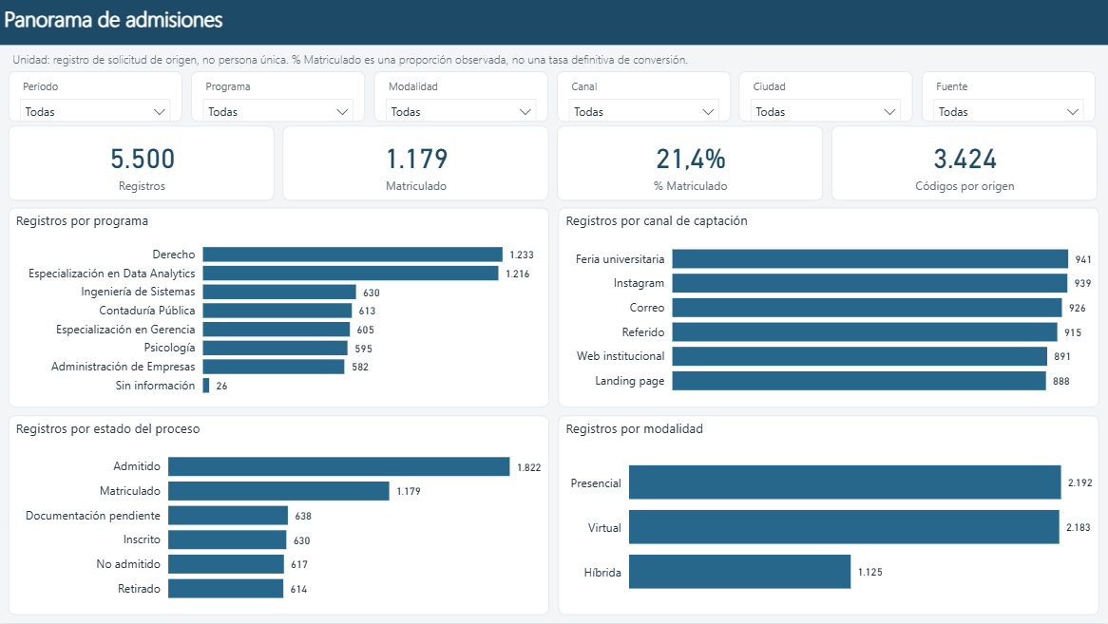
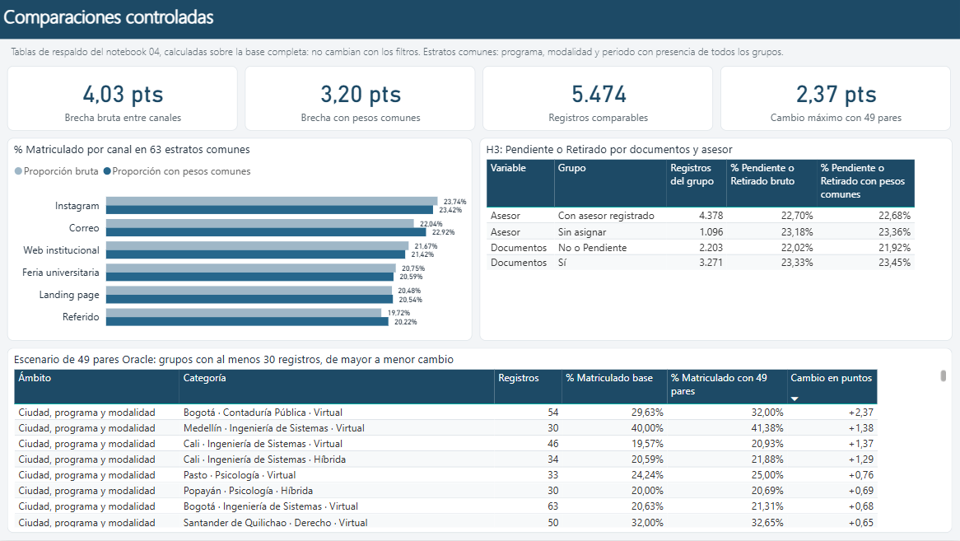
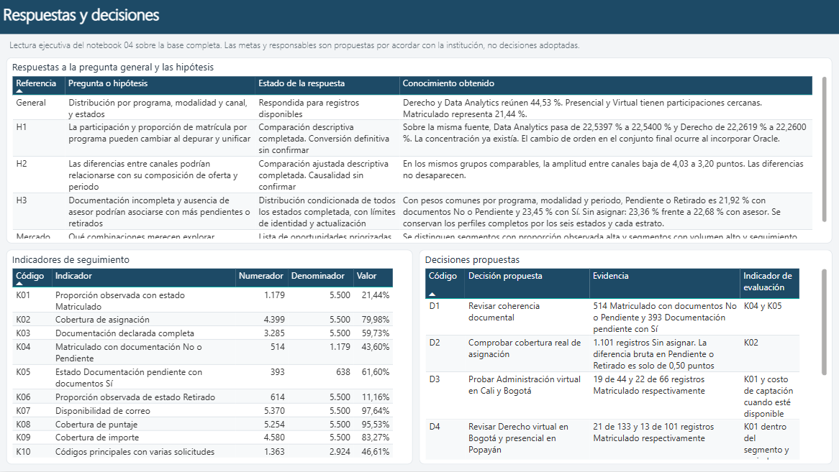
Dashboard de admisiones en Power BI
PARTE 3 ·
Comparaciones controladas y respuestas con decisiones.
6 páginas. Las 4 primeras tienen 6 filtros: periodo, programa, modalidad, canal, ciudad y fuente.
Carga y validación final de medidas e interacciones pendientes.
13 / 15
Notes:
El proyecto contiene seis páginas: panorama de admisiones, captación y segmentos, seguimiento del proceso, cobertura y condiciones, comparaciones controladas y respuestas y decisiones. Las cuatro primeras tienen filtros por periodo, programa, modalidad, canal, ciudad y fuente. Las dos últimas muestran resultados calculados en el notebook sobre toda la base y no cambian con los filtros. Actualmente lee Excel y seis CSV de apoyo. PostgreSQL está disponible como alternativa, pero este proyecto todavía no está conectado a esa fuente. El notebook valida las cifras de referencia, incluidos 5.500 registros y 1.179 Matriculado. Falta cerrar en este equipo la prueba completa de carga, visuales, denominadores y filtros, completar indicadores dinámicos y guardar un PBIX con los datos cargados para consulta. No afirmar que todas las medidas e interacciones ya están verificadas. Los diez indicadores y seis propuestas aparecen también en tablas de referencia.

Slide 14




Recomendaciones para Horizonte
PARTE 3 ·
Coherencia documental
Asignación de asesor
Revisar los 514 y 393 casos con admisiones y gestión documental.
Revisar los 1.101 Sin asignar y registrar la asignación con su fecha.
Pilotos comparables
Datos para el futuro
Segmentos con volumen y canales con igual oferta, midiendo costos y resultados.
Identidad entre fuentes, fechas de cada cambio de estado y catálogo de tarifas.
Son propuestas, no decisiones adoptadas. Aún no es posible concluir sobre conversión de personas, eficacia de canales ni desempeño de asesores.
14 / 15
Notes:
Las recomendaciones salen de las acciones propuestas en el análisis, cada una con un responsable sugerido: admisiones y gestión documental para los casos documentales; coordinación de admisiones para la asignación; mercadeo y coordinación académica para los pilotos; comité de admisiones para contrastar puntajes con las reglas; y gestión de datos para identidad, eventos con fecha y tarifas. No fijamos metas numéricas sin una línea de referencia.

Slide 15

CIERRE
¿Preguntas?
Notes:
Cierre con la idea central: cada cifra se puede rastrear desde la base original hasta el dashboard. Abrir espacio para preguntas.

